Slide 1

هوش تجاری
(Enterprise BI)

Slide 2


سیاوش گلچوبیان
سرپرست واحد هوش تجاری و پایگاه داده شرکت سایپا
موسس تیم مشاور پایگاه داده SqlDeep
مدیر طراحی فریم‌ورک هوش تجاری Razan
https://linkedin.com/in/golchoobian
education.systemgroup.net

Slide 3

مطالب این جلسه
در انتهای این جلسه:
حیطه های دنیای کار با داده را خواهید شناخت و میتوانید جایگاه و نقشه راه خود را ترسیم کنید
خواهید توانست عناصر اصلی یک سیستم هوش تجاری را شرح دهید.
آنچه طی این جلسه خواهید آموخت:
مسئله از کجا آغاز شد ؟
چه راهکارهایی برای حل مسئله توسعه یافت ؟
کارگاه آشنایی با یک پروژه Data Warehouse
انواع پروژه های هوش تجاری (Self-Service, Enterprise)
نقشه راه اجرای یک پروژه هوش تجاری Enterprise Level
روش های تعریف یک پروژه هوش تجاری Enterprise Level
آشنایی با مدل های طراحی انبارداده
education.systemgroup.net

Slide 4

مسئله از کجا آغاز شد ؟
چه تعداد چوب کبریت مشاهده میکنید ؟
education.systemgroup.net

Slide 5

مسئله از کجا آغاز شد ؟
چه تعداد چوب کبریت مشاهده میکنید ؟
education.systemgroup.net

Slide 6
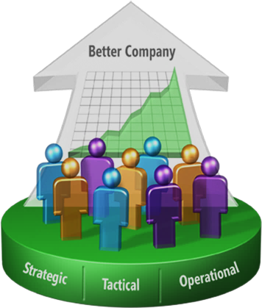
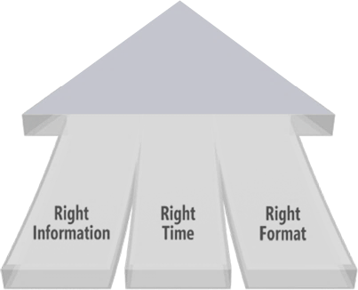
مسئله از کجا آغاز شد ؟
Data Integration
Data Processing
نیاز به کسب بینش و تصمیم سازی بهینه بر مبنای اطلاعات
داده ها از منابع مختلف و به فرم های متنوع جمع آوری میشوند و نیاز به یکپارچه سازی دارند.
نیاز به پردازش داده ها در مقیاس بزرگ و بصورت بلادرنگ برای تحلیل های پیچیده وجود دارد.
Data Storage
Data Analysis
نیاز به ذخیره سازی مطمئن و مقیاس پذیر داده های ساختیار یافته و غیر ساختار یافته برای تحلیل های بلند مدت وجود دارد.
نیاز به تحلیل داده ها و استخراج بینش های ارزشمند برای تصمیم گیری های کسب و کار وجود دارد.
نیاز به معماری مناسب و مقیاس پذیر برای مدیریت و یکپارچه سازی داده ها وجود دارد.
Data Architecture
(As an IT Architecture Approach)
education.systemgroup.net

Slide 7

راهکارها ...
Data Integration
Data Storage
ابزارهایی برای جمع آوری، تبدیل و جابجایی داده ها از منابع مختلف به مقصدهای مختلف.
برای ذخیره سازی و مدیریت داده ها
Data Processing
Data Analysis
برای پردازش بلادرنگ داده های بزرگ و انجام تحلیل های پیچیده
ابزارهایی برای تحلیل داده ها و ارائه گزارش های تعاملی و پیش بینی ها
Data Engineer
Data Analyst
Data Scientist
Data Integration
Data Processing
Data Storage
Data Analysis
Azure Data Factory
Microsoft SSIS
Apache NiFi
Apache Airflow
N8N
Databricks
Apache Spark
Data Warehouse
ClickHouse
Data Lake
Delta Lake
Data Vault
Microsoft SSAS
Microsoft Fabric
Lakehouse
education.systemgroup.net

Slide 8

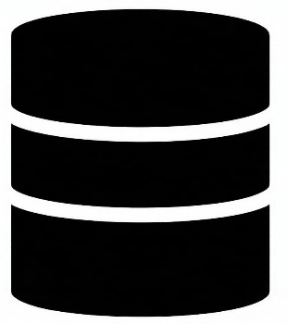

راهکارها ...
Data Analyst
Dashboard
Data Consumers
Data Producers
امنیت
CRM
SALE
افت سرعت
صحت
پیچیدگی
HR
SCM
یکپارچگی
education.systemgroup.net

Slide 9

راهکارها ...
Data Analyst
Dashboard
Data Consumers
Data Producers
امنیت
CRM
Data Warehouse
SALE
افت سرعت
صحت
پیچیدگی
HR
SCM
یکپارچگی
education.systemgroup.net

Slide 10

راهکارها ...
Data Analyst
Dashboard
Data Consumers
Data Producers
SP
Link Server
C#
Requirements
ETL
Parallel processing
Dependency Management
Caching
Error handling
High maintainability
High compatibility
Easy & steep learning curve
…
CRM
Data Warehouse
SALE
HR
SCM
education.systemgroup.net

Slide 11


Batch ETL
Streaming ETL
راهکارها ...
Performs Data Processing in portions based on certain time frame.
Use Case is Historical data
Analyzing data as it enter in to the system in real time.
Use case is IoT data
CRM
ETL is a pipeline tool
Data Mart
SALE
EXTRACT RAW DATA
TRANSFORM DATA
Dashboard
Staging
Area
Data Warehouse
ETL
OLAP
SCM
LOAD DATA
Data Mart
Data Analyst
ETL
HR
Data Mart
education.systemgroup.net

Slide 12
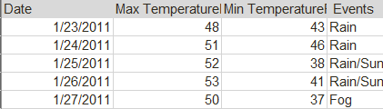
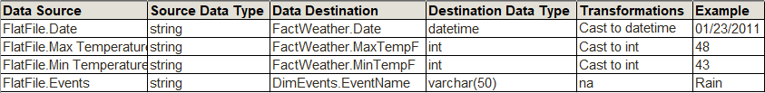
کارگاه پیاده سازی یک پروژه BI
نیازمندی: تحلیل اطلاعات هواشناسی
education.systemgroup.net

Slide 13
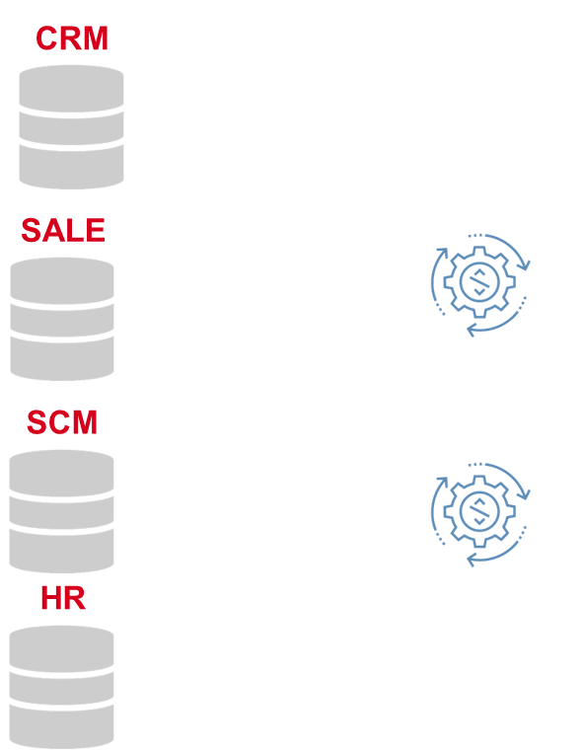
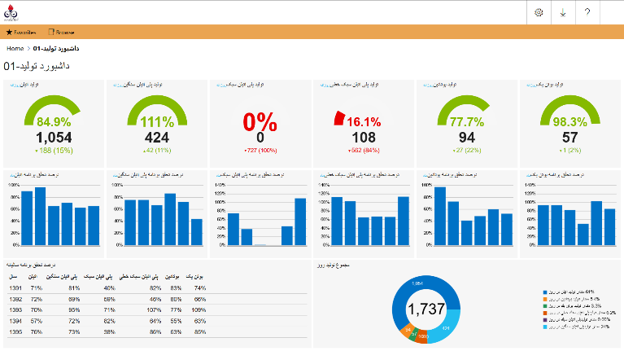
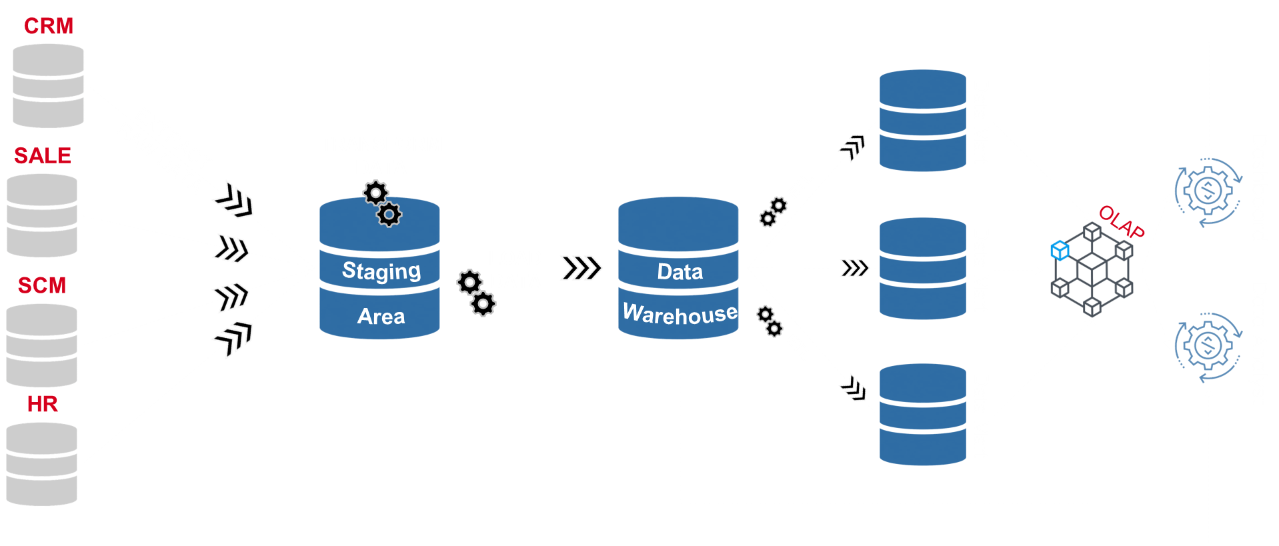
انواع پروژه های هوش تجاری
مشخصات Self-Service BI
سرعت بالا در توليد
بي نيازي از دانش IT
کيفيت بصري و تعاملي بالا
راه اندازي سريع و بدون نياز به زيرساخت
مشخصات Enterprise BI
قابل توسعه توسط تيم هاي IT
تمرکز اطلاعات در کل سازمان
اطلاعات کاملا يکپارچه، با کيفيت و امن
پشتيباني از کاربران زياد و حجم اطلاعات زياد
نياز به زيرساخت هاي پردازشي و ذخيره سازي قوي
education.systemgroup.net

Slide 14
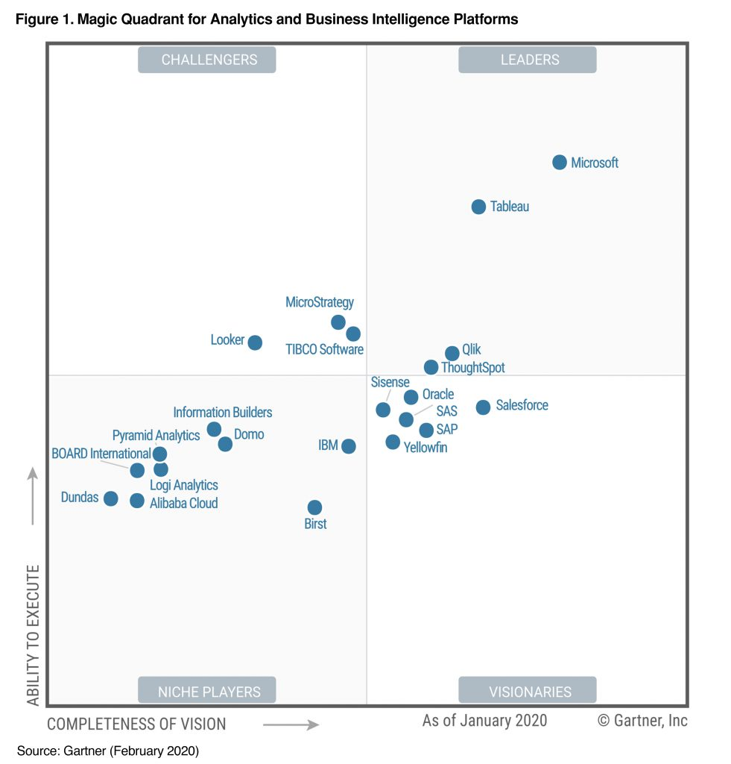
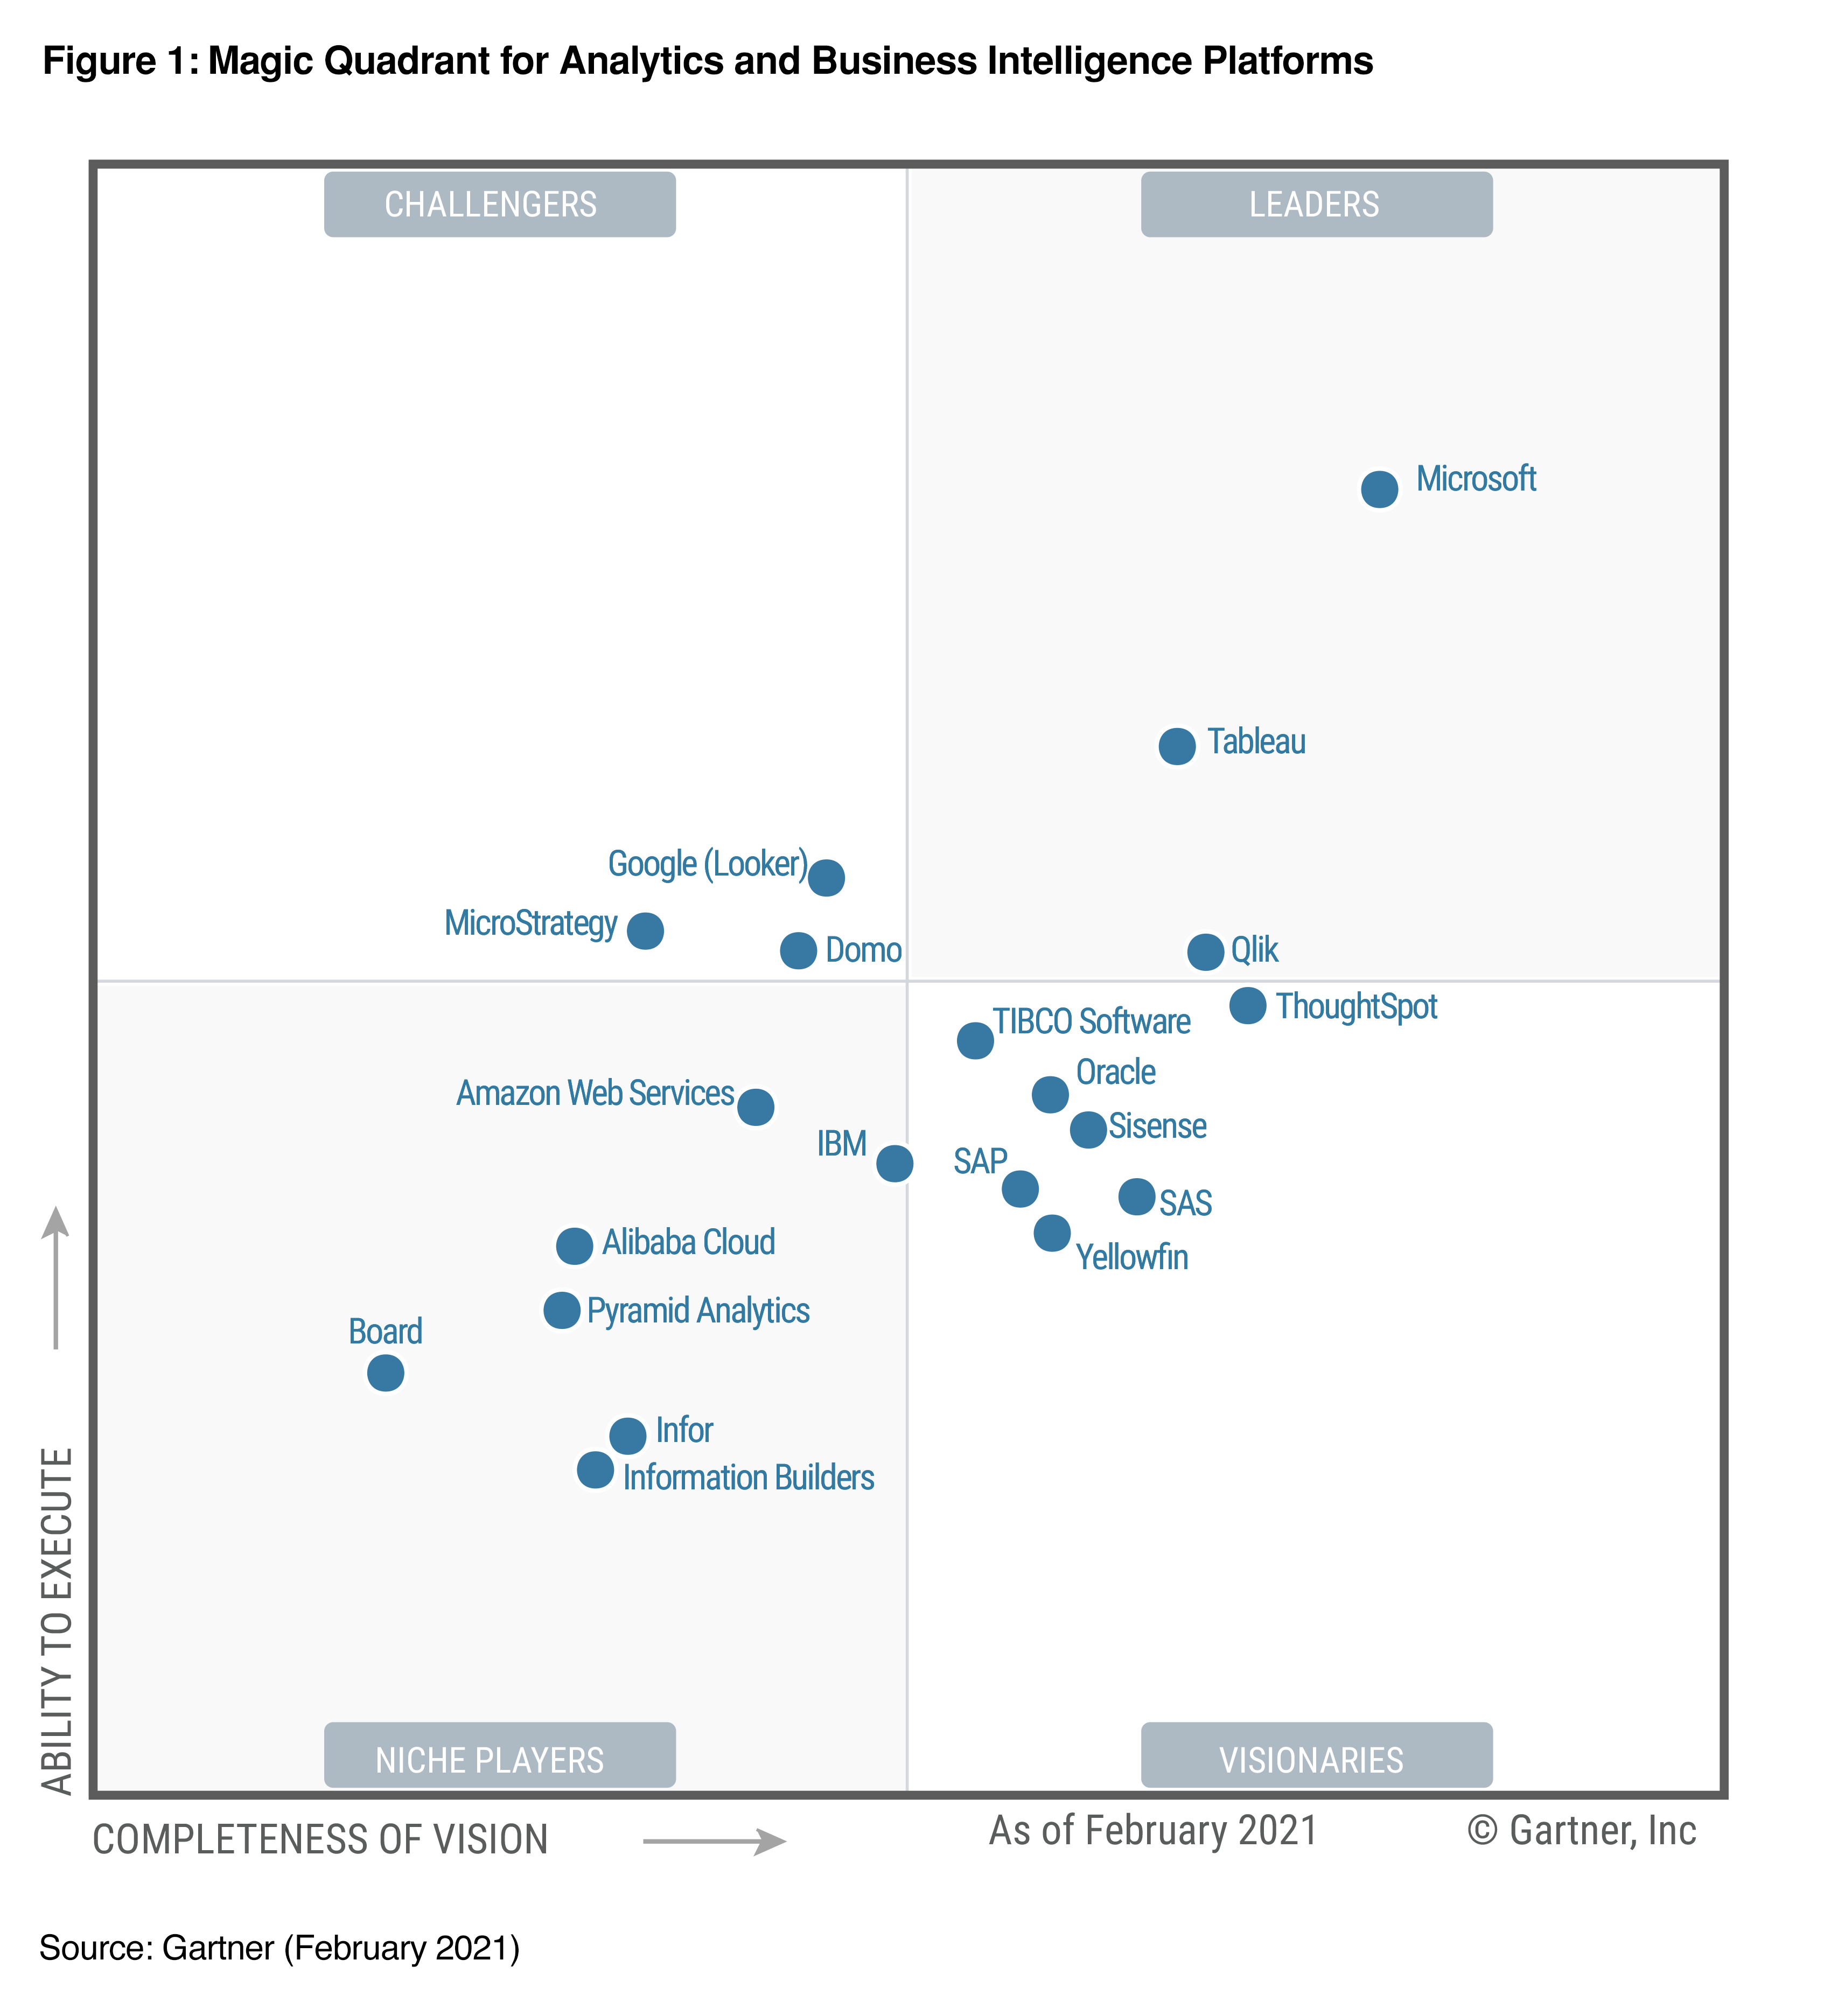
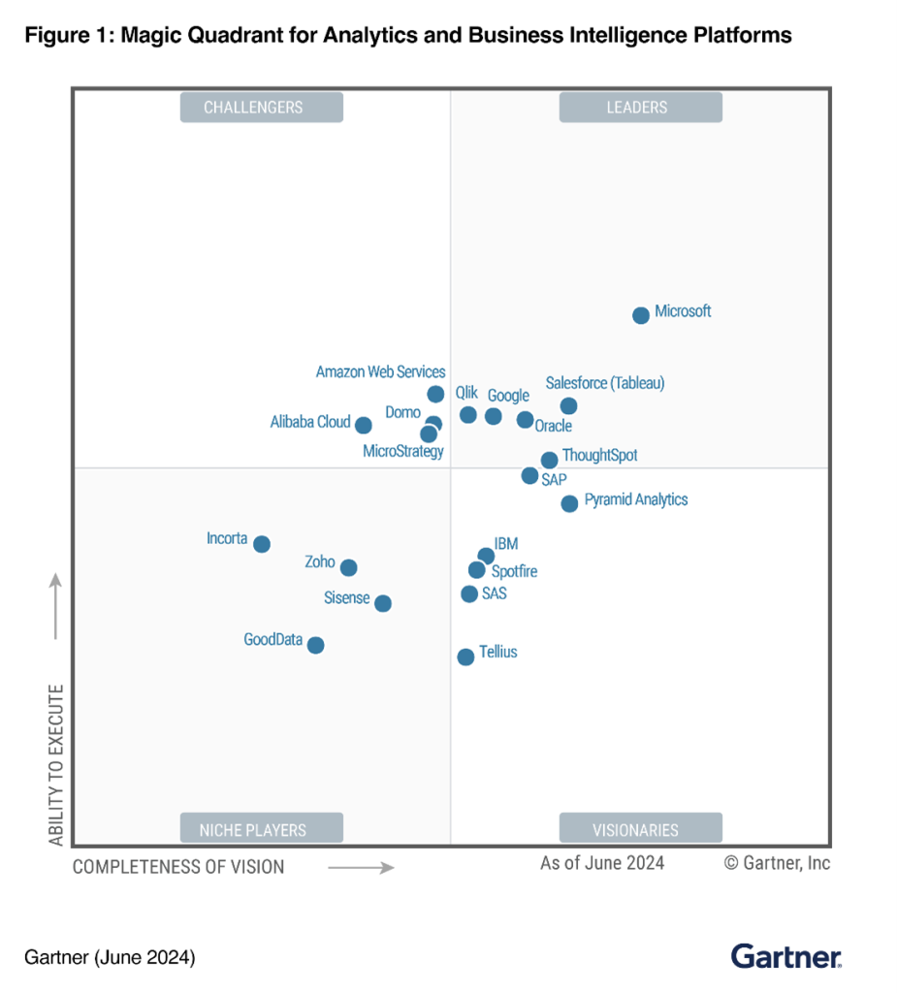
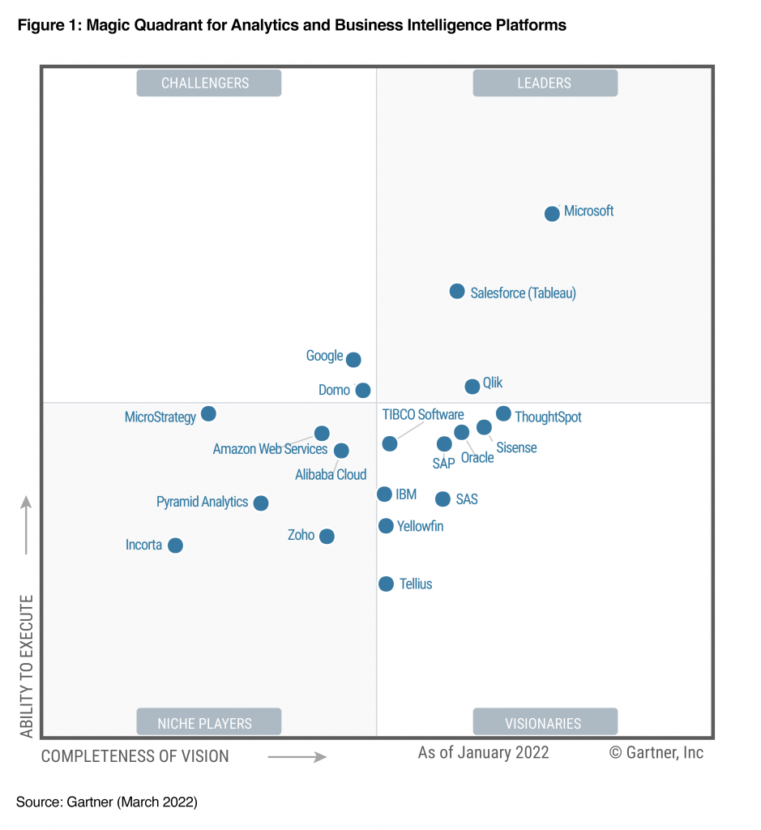
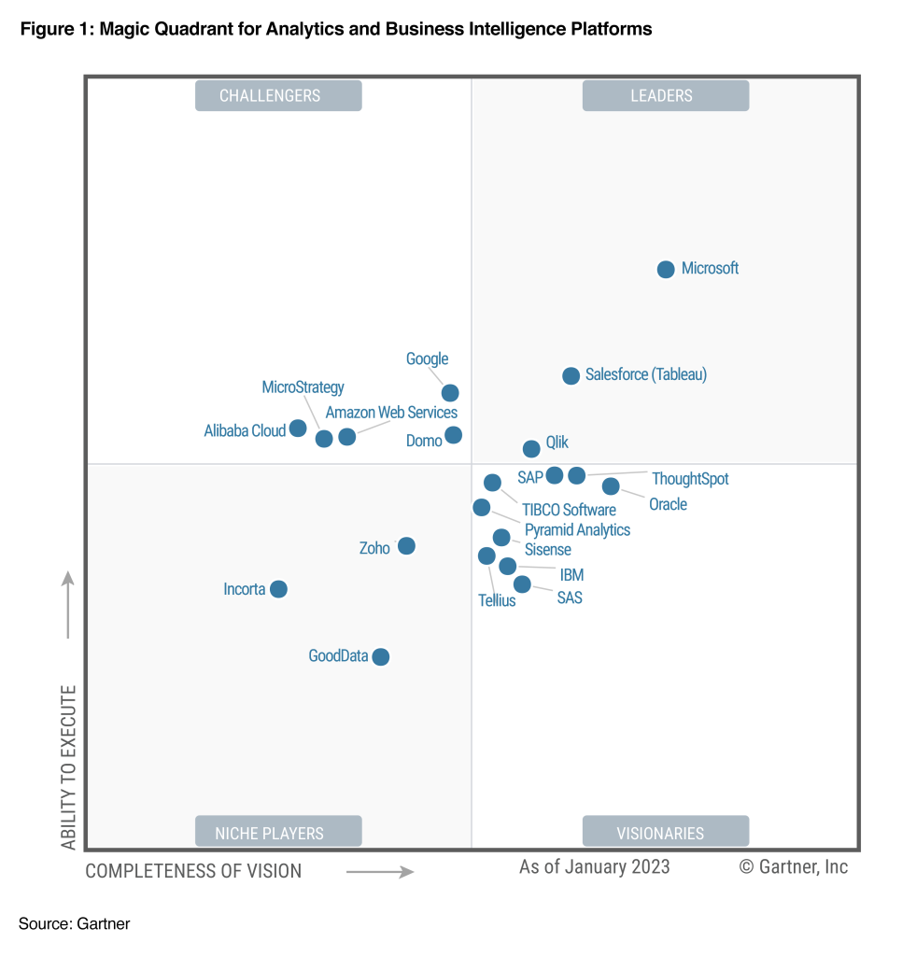
کدام محصول ؟
2020
2021
2022
2023
education.systemgroup.net

Slide 15








نقشه راه اجرای یک پروژه هوش تجاری Enterprise
1) Interview & Identify Data
2) Plan the BI Solution
3) Create a Data Warehouse
4) Create an ETL Process
5) Create Semantic Model
6) Create Reports
7) Test & Tune
8) Release
education.systemgroup.net

Slide 16
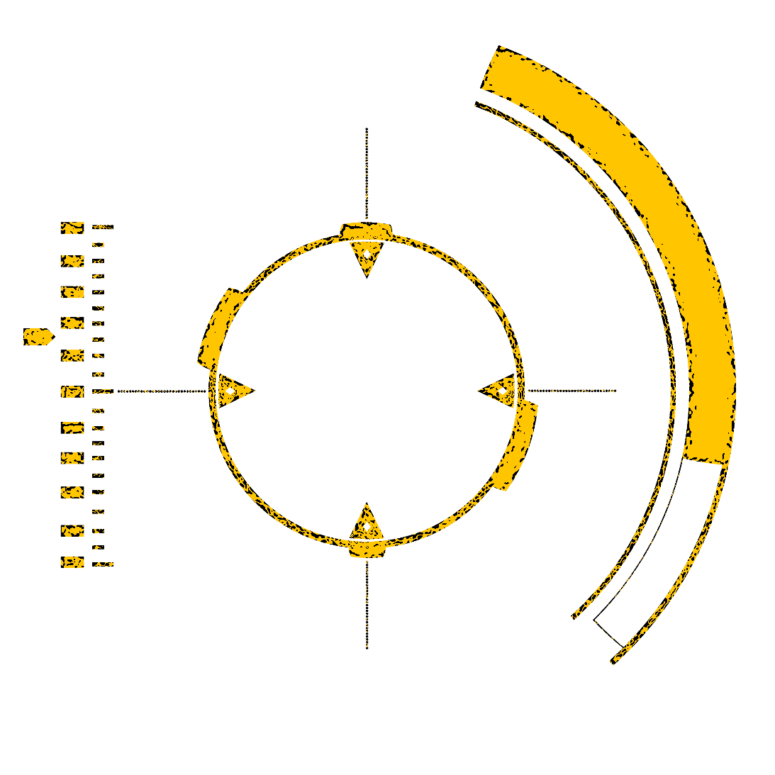

روش های تعریف/تحلیل یک پروژه هوش تجاری
KRI & KPI oriented
Process (Subject) oriented
education.systemgroup.net

Slide 17
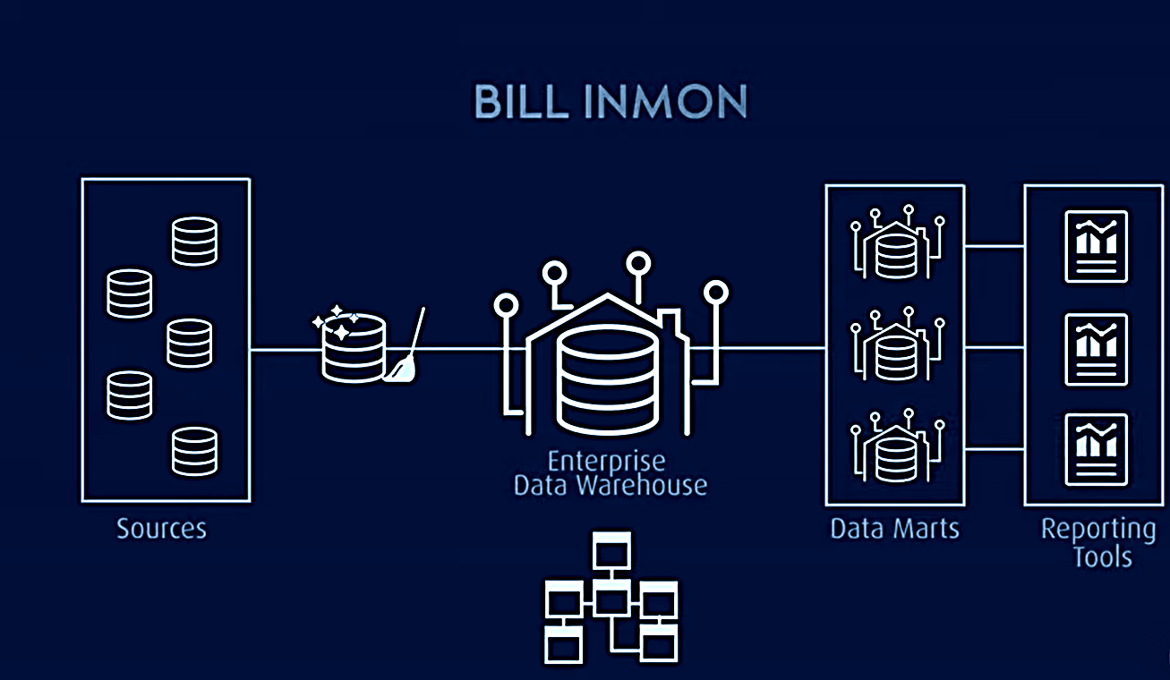

آشنایی با مدل های طراحی انبار داده
INMON
3 Tier Architecture
3NF Repository
Atomic Data
education.systemgroup.net

Slide 18
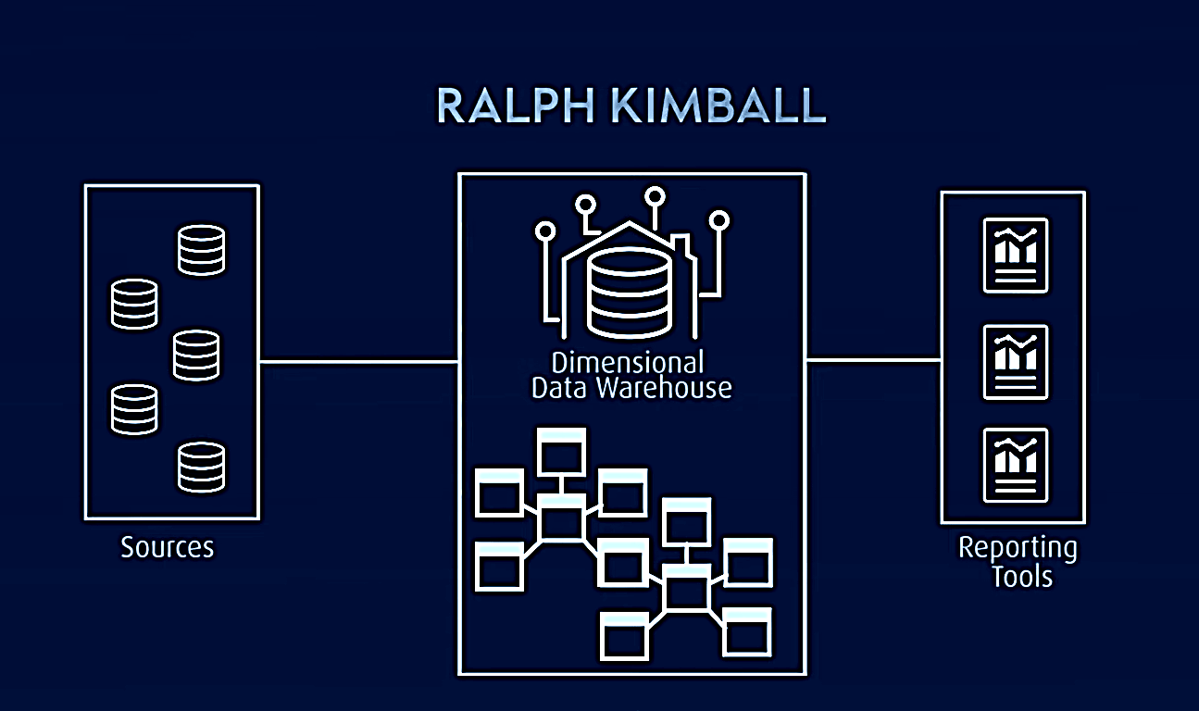

آشنایی با مدل های طراحی انبار داده
KIMBALL
2 Tier Architecture
Dimensional Repository
Atomic Data
education.systemgroup.net

Slide 19

آشنایی با مدل های طراحی انبار داده
STAND-ALONE
DATA MARTS
STAND-ALONE DATA MARTS
2 Tier Architecture
Dimensional Repository
Aggregated Data
education.systemgroup.net

Slide 20
تمرین: آماده سازی محیط توسعه
AdventureWorks OLTP Database
AdventureWorks Data Warehouse Database
SQL Server Management Studio
SQL Server Engine
Visual Studio 2022
SSIS Extension for VS2022
SSAS Extension for VS2022
SSRS Extension for VS2022
SSIS MultipleHash32bit
SSIS MultipleHash64bit
education.systemgroup.net

Slide 21
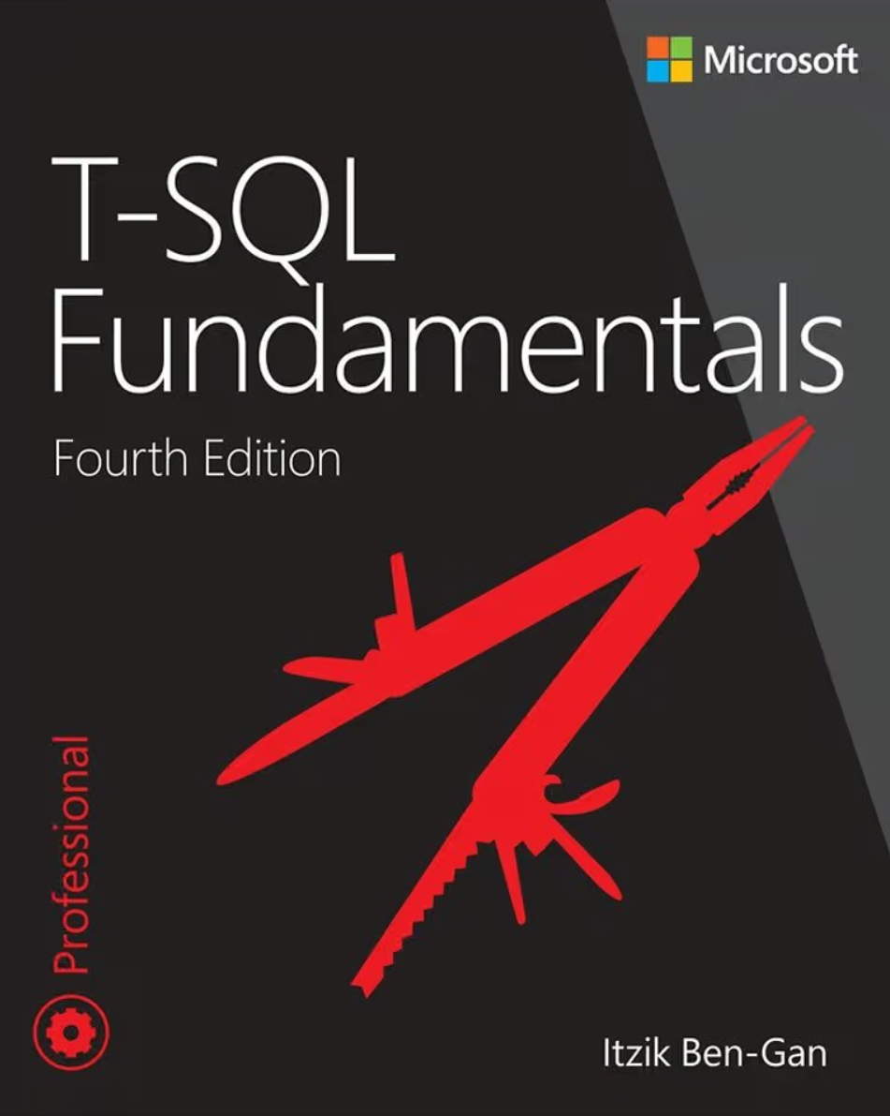
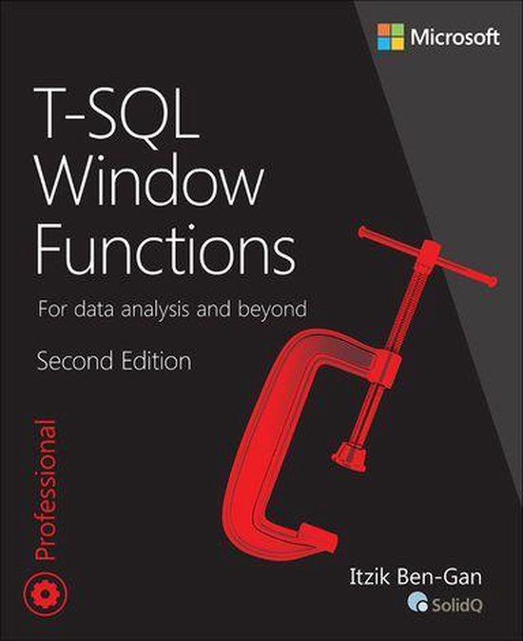
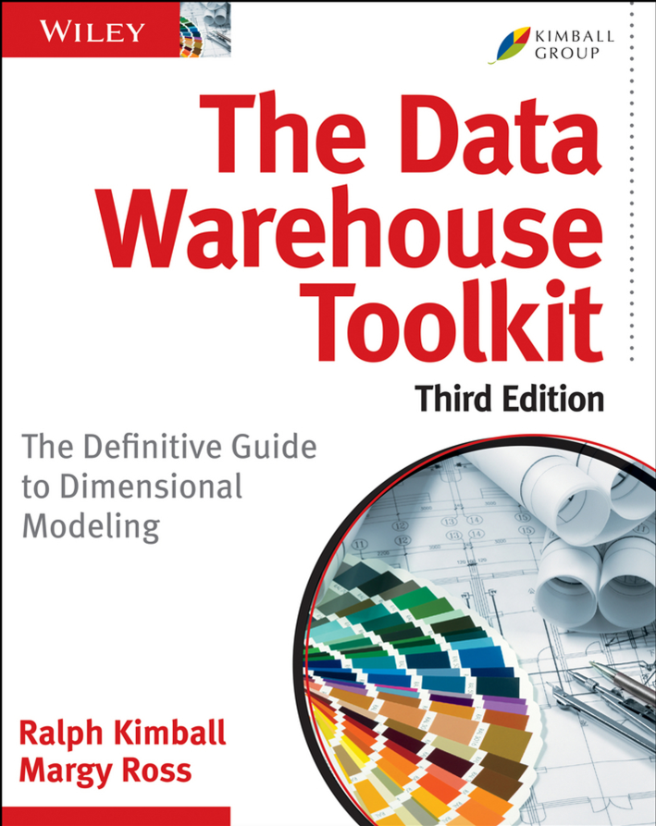
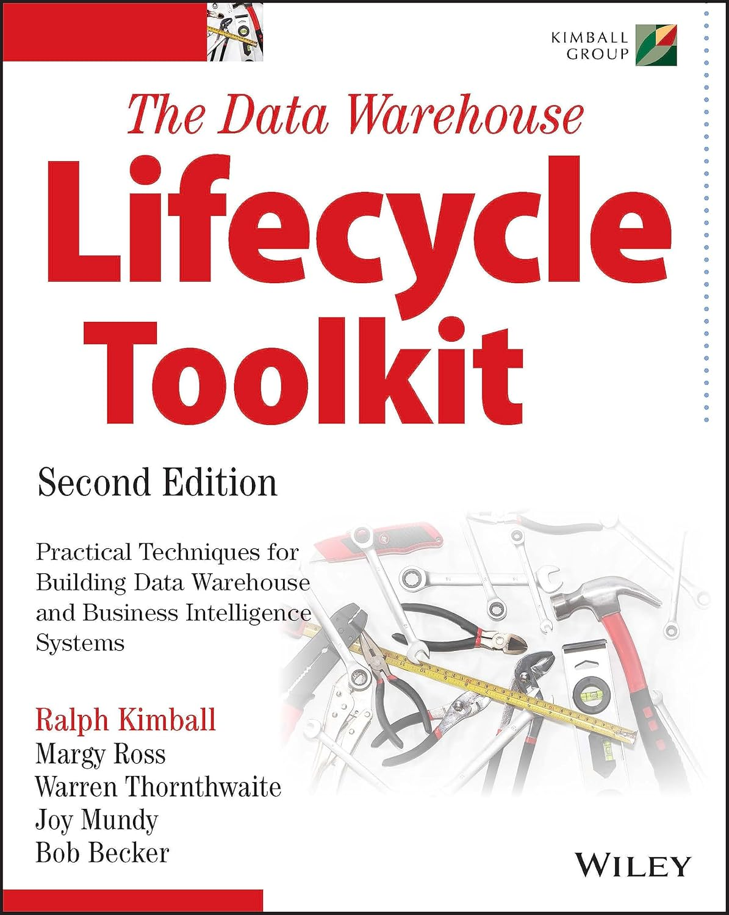
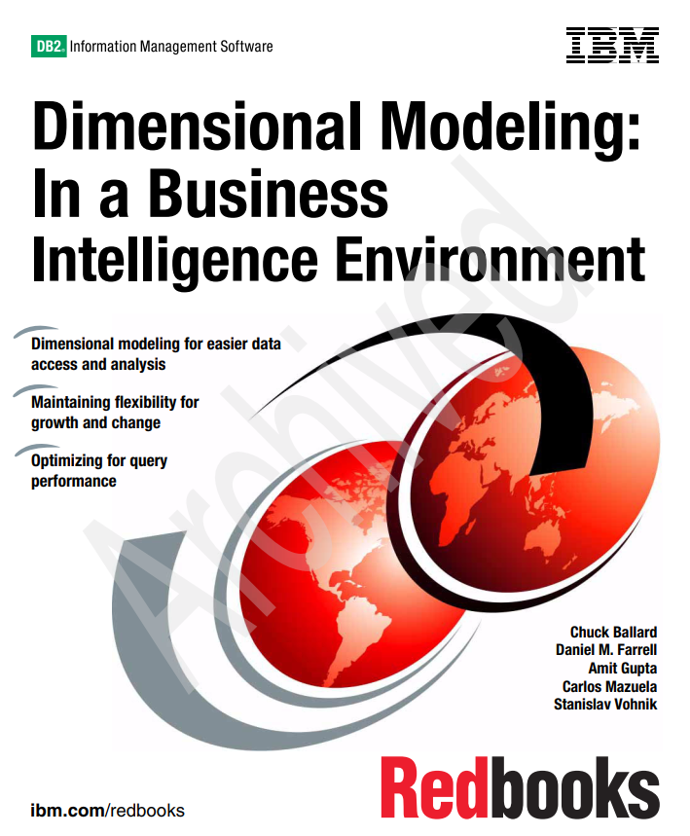
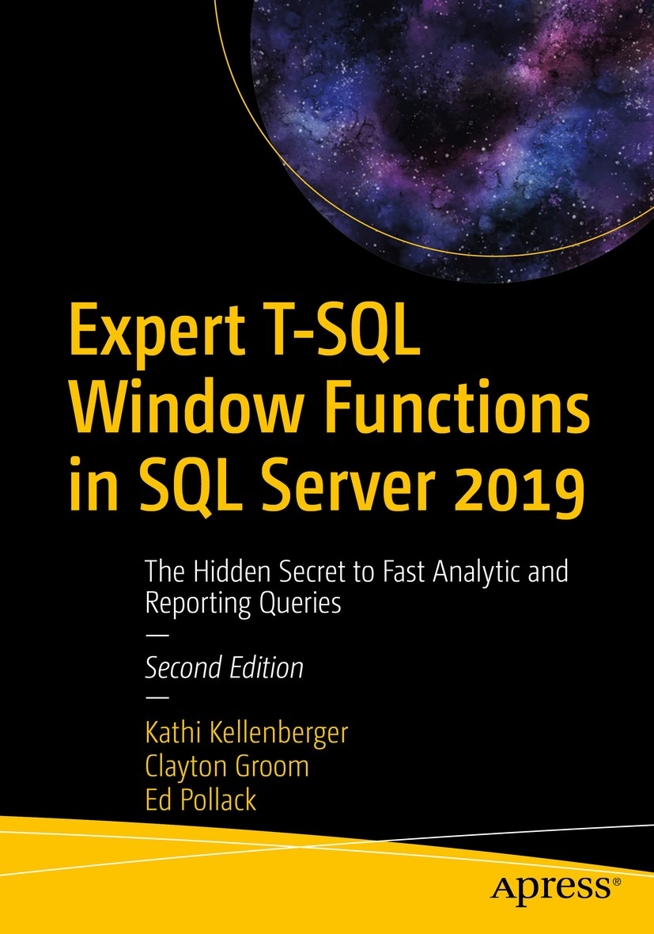
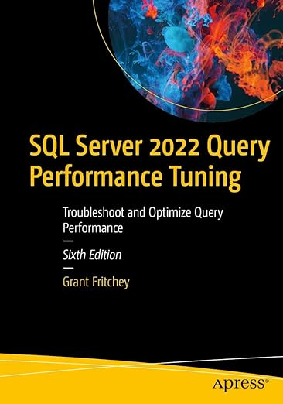
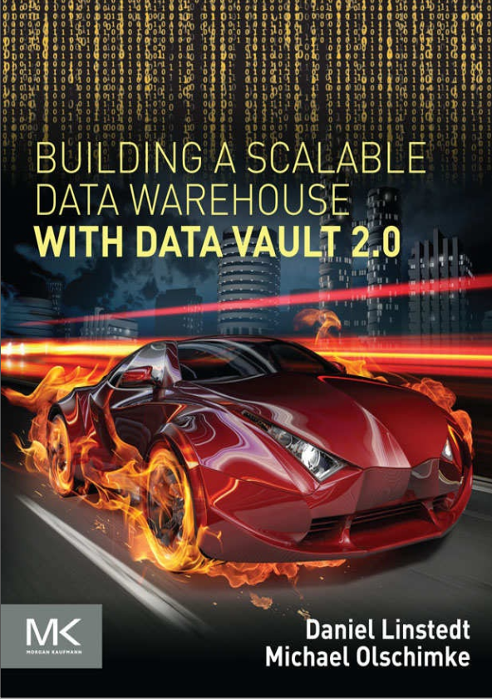
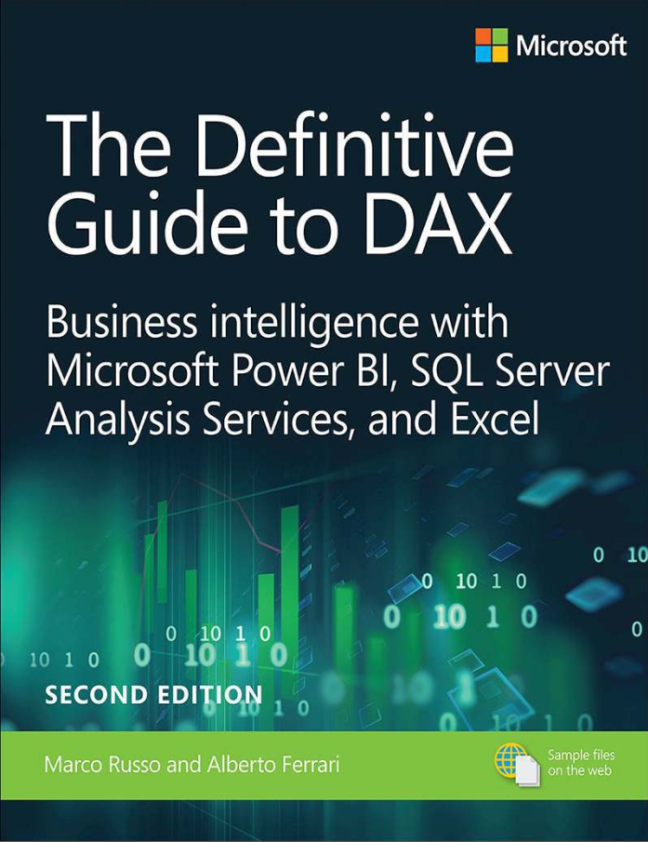
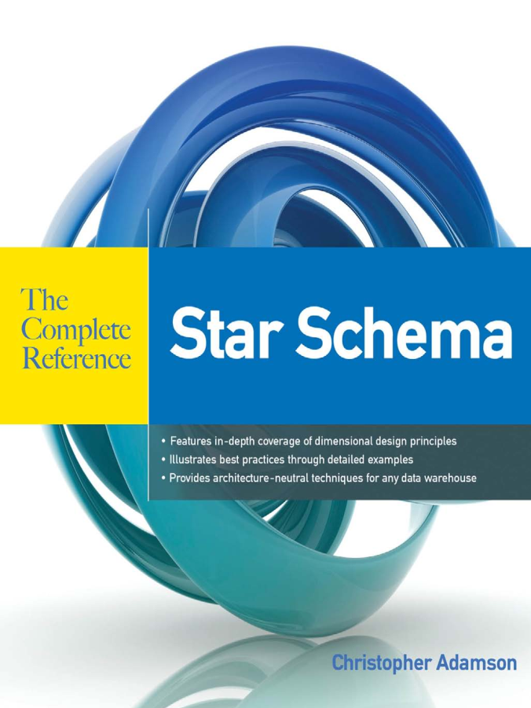

منابع آموزشی
education.systemgroup.net

Slide 22

پرسش و پاسخ
education.systemgroup.net

Slide 23
education.systemgroup.net

